Slide 2
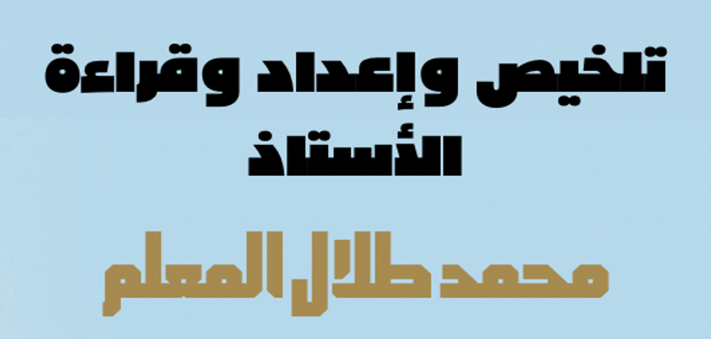
الفصل السابع والعشرون
مناقير تحب المساعدة

Slide 3
استيقظ ( هدارة ) في الصباح على حلم مزعج رأى فيه بنات آوى تنهش جسده ، كانت عيناه ملتصقتان وكان يعاني من ارتفاع الحرارة والوهن والتعب فلم يتناول طعام الصباح بل تمدد ولم يتحرك فقلقت عليه ( ماكو ) وأحضرت له جذوراً ونباتات ليأكلها فلم يستطع التحرك ، وظل ممدداً يعاني الحرارة والتعب ويتصبب عرقاً طوال ثلاثة أيام بينما كان أفراد السرب يتناوبون على حمايته من الشمس ويبردون جسده برفرفة أجنحتهم ولكنه ظل دون طعام والأسوأ من ذلك أنه كان يعاني العطش الشديد .
فتح عينيه فرأى الفرخ الأنثى ( عكوك ) التي أنقذها من الصياد فسألها ما الأمر ؟ فنادت لباقي السرب فأتوا وقالوا له بأنه مريض وعليه أن يشرب الماء . حاول الوقوف فلم يستطيع فأنهضه النعام بمناقيرهم ووضع ذراعيه حول أعناق النعام وساروا ببطء نحو البركة .

